Slide 1
Css3 Flex Yapısı

Slide 2
Flex Yapısı Nedir?
Css3 ile geliştirilen flex yapısı, display block ve inline yapısının yetersiz gelmesi ile ortaya çıkmıştır. Nesnelerimizi farklı ekran boyutlarına göre hizalamak oldukça önemlidir. Özellikle responsive tasarım ile uğraşıyorsanız.
Flex esnek kutu modeli ile
Nesnelerimizin konumlarını ayarlamak,
Ekranda dizilim sırasını(baştan sona veya sondan başa) ayarlamak ,
Nesnelerin dizilimini yatayda ve dikeyde sıralamak, gibi birçok özelliği kolayca yapabileceğiz.

Slide 3
Flex Yapısı
Flex
Container
Item
Container içindeki öğeler

Slide 4
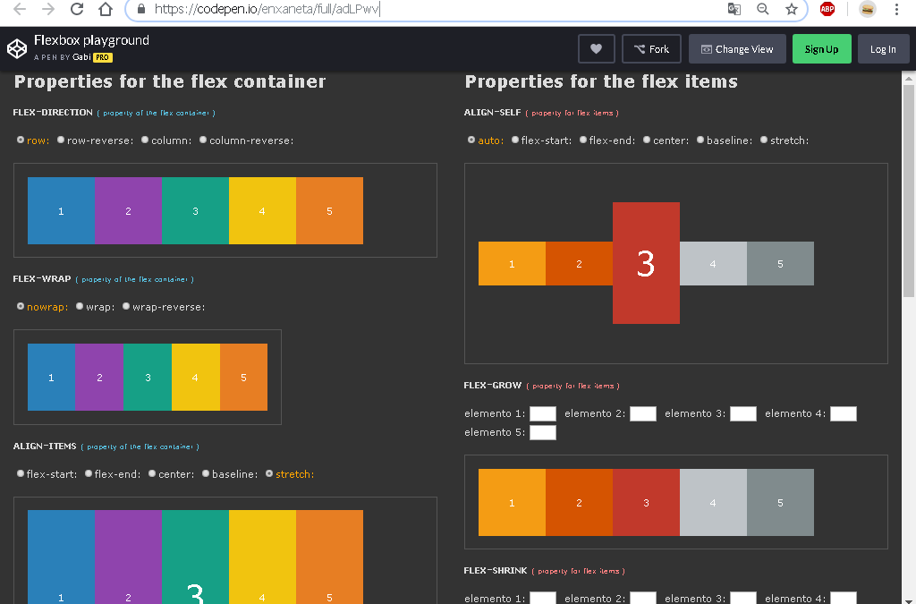
Flex Yapısı Pratik
Flex yapısı ile pratik kazanmak için kod yazabileceğiniz gibi internette bolca bulunan flex playgroundları da kullanabilirsiniz.
Tasarım ve kullanışlığı ile de aşağıdaki siteyi ziyaret etmenizde fayda olacaktır.
https://codepen.io/enxaneta/full/adLPwv

Slide 5
Temel Flexbox Özellikleri
Flex
Container
justify-content
align-items
flex-direction
flex-wrap
flex-flow
align-content
Item
order
flex-grow
flex-shrink
flex-basis
flex
align-self

Slide 6
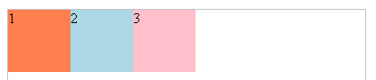
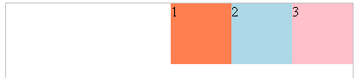
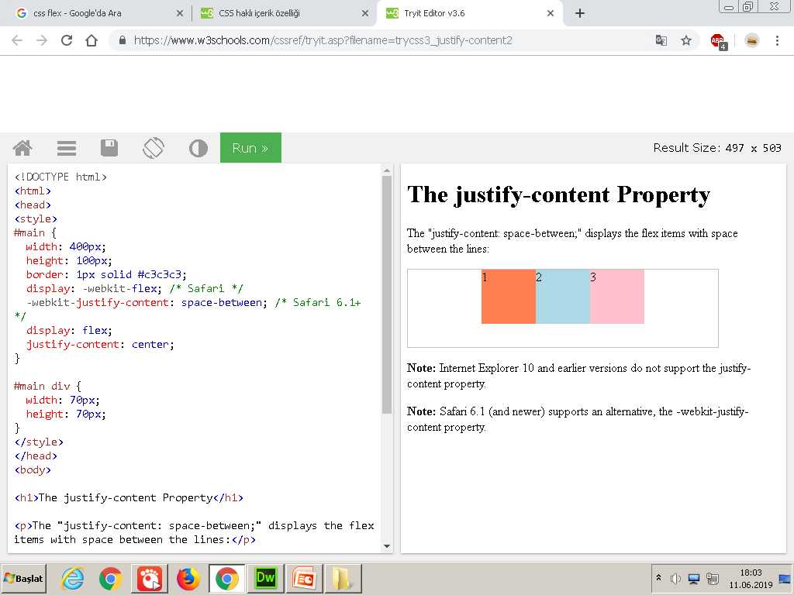
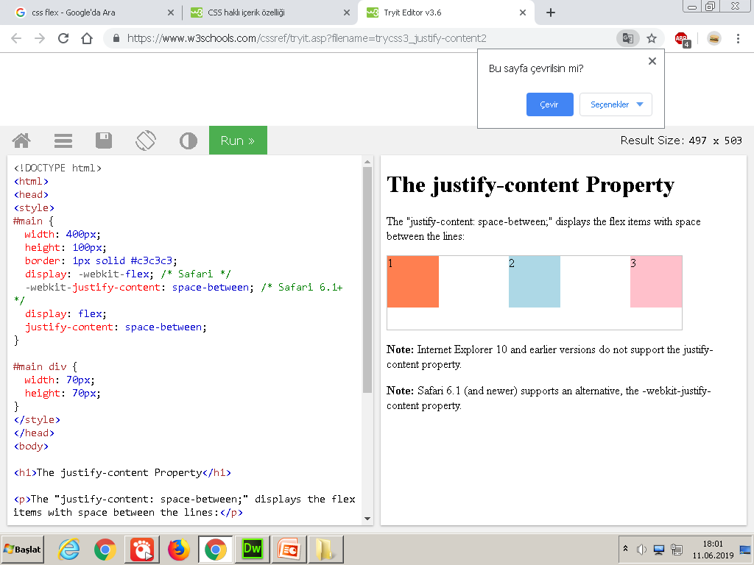
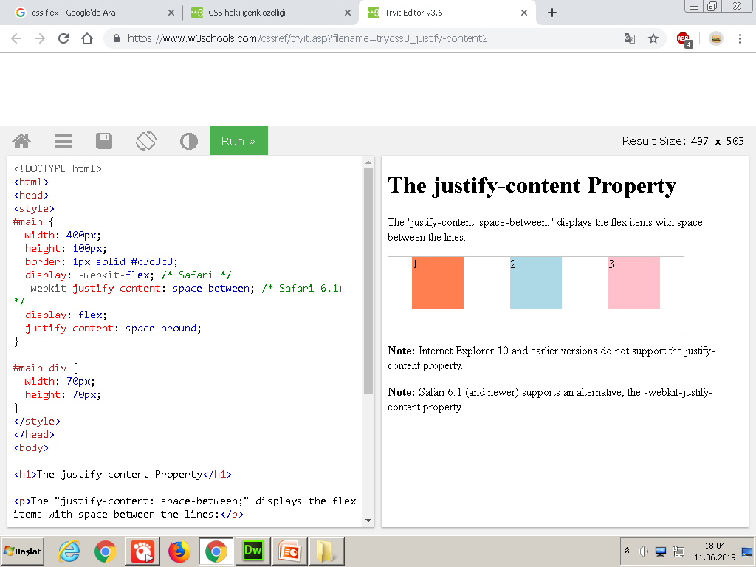
justify-content
İçindeki elemanları yatayda hizalamaya yarar
Aldığı Değerler:
flex-start:
flex-end:
center:
space-between: space-around:

Slide 7
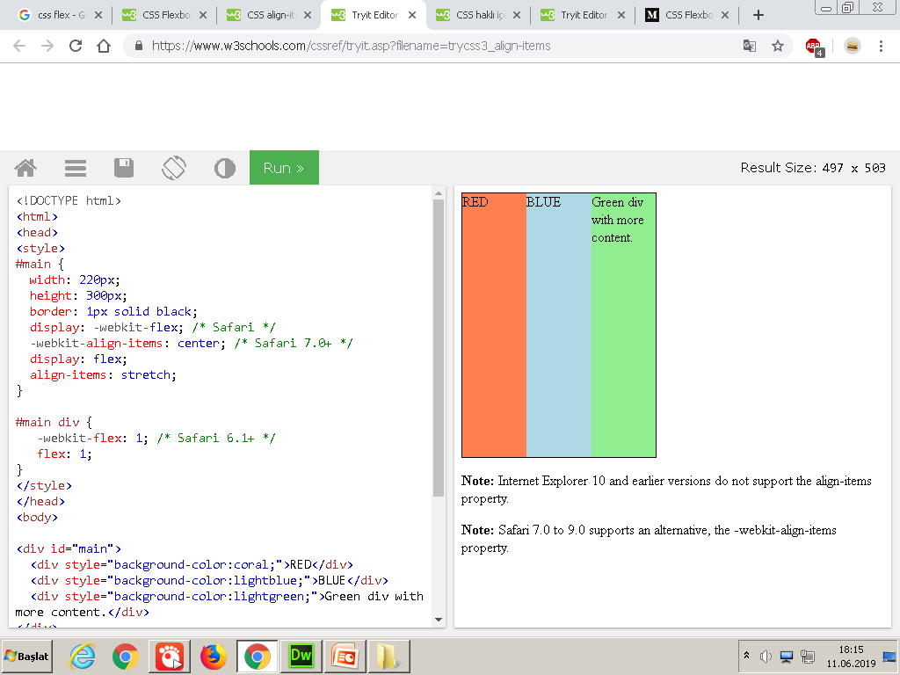
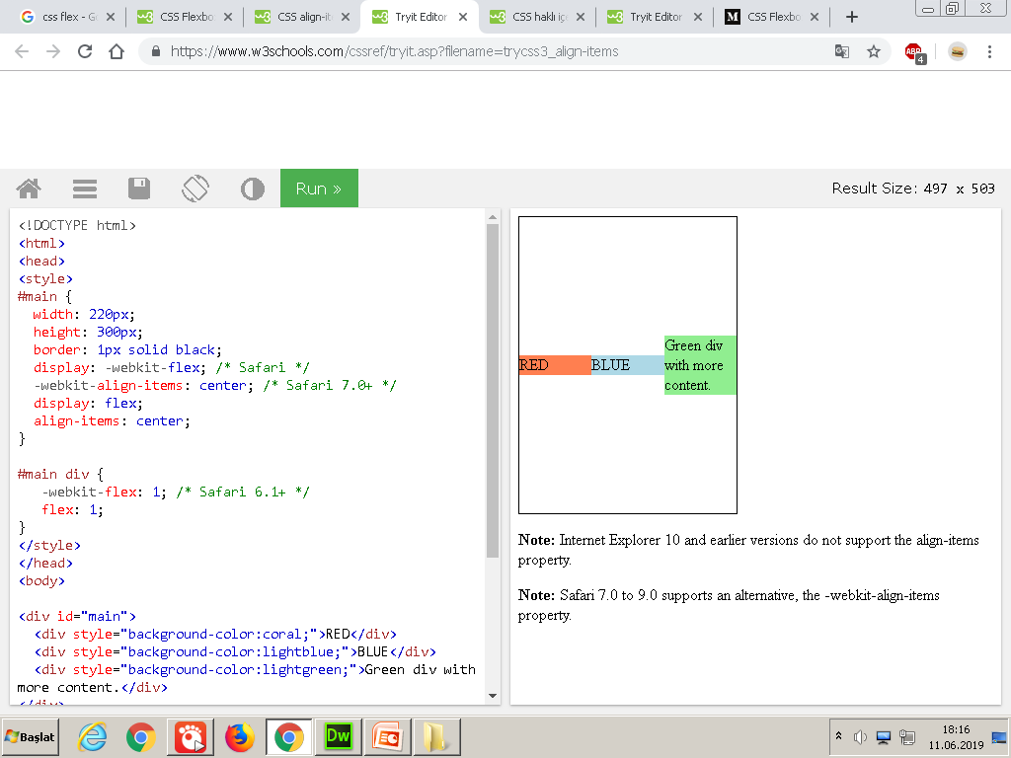
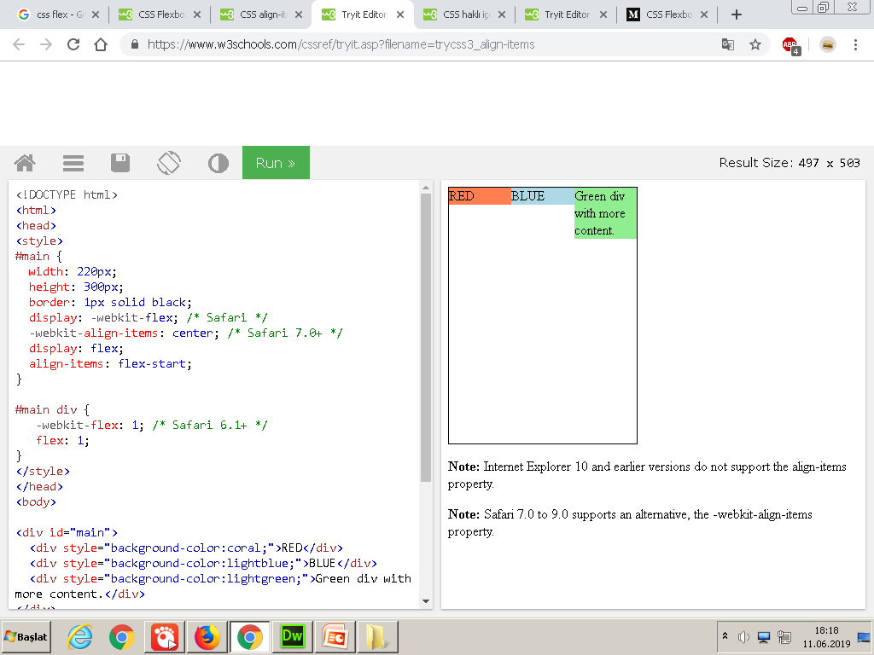
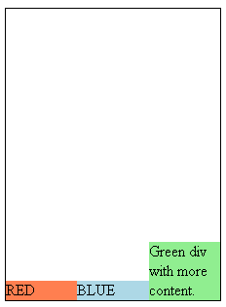
align-items
Nesnelerin dikeyde hizalanmasını sağlar
stretch center flex-start flex-end

Slide 8
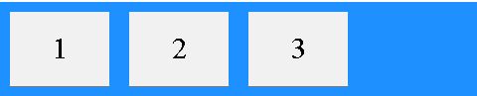
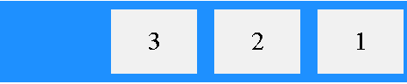
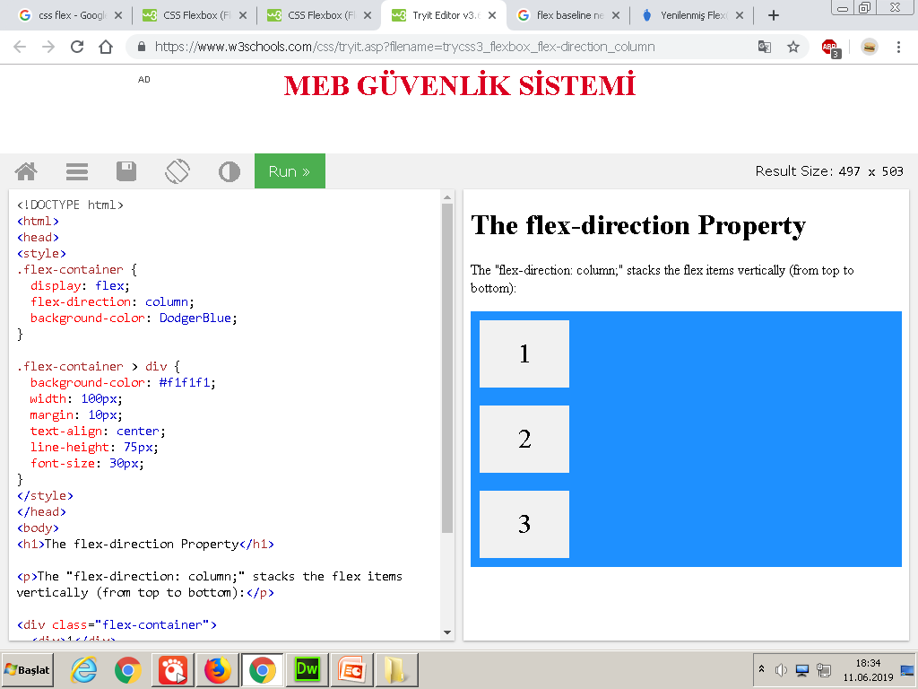
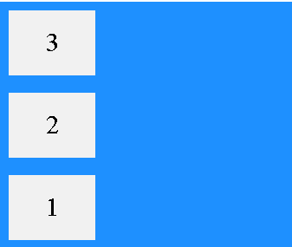
flex-direction
Container içindeki esnek kutuların sıralama yönünü belirler.
row
row-reverse
column
column-reverse

Slide 9
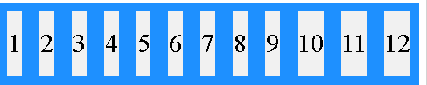
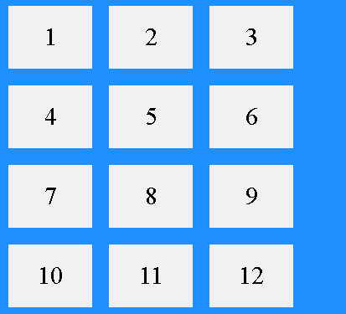
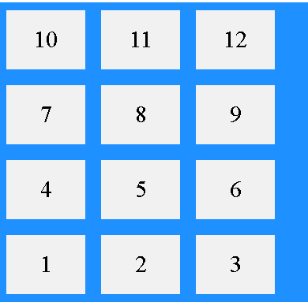
flex-wrap
İki ve daha fazla satırdan oluşan esnek kutuların nasıl bir sıralanacağını belirlemek için kullanılır.
nowrap
wrap wrap-reverse

Slide 10
flex-flow
Gösterdiğimiz iki özelliğin (flex-direction ve flex-wrap) kısayoludur. İki özelliği tek bir tanım ile tanımlama imkanı verir.
Aldığı Değerler:
row, row-reverse, column, column-reverse ||
nowrap, wrap, wrap-reverse

Slide 11
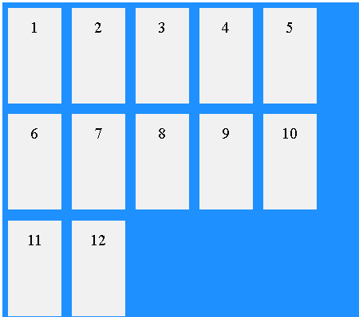
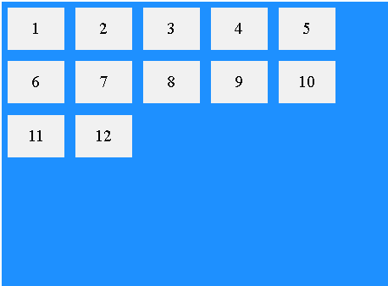
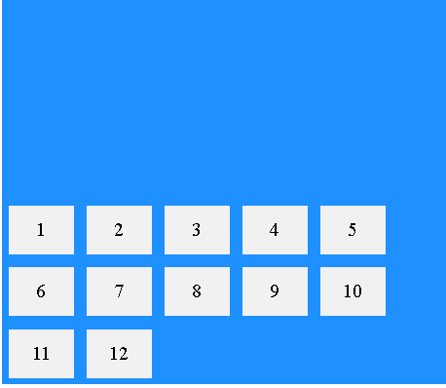
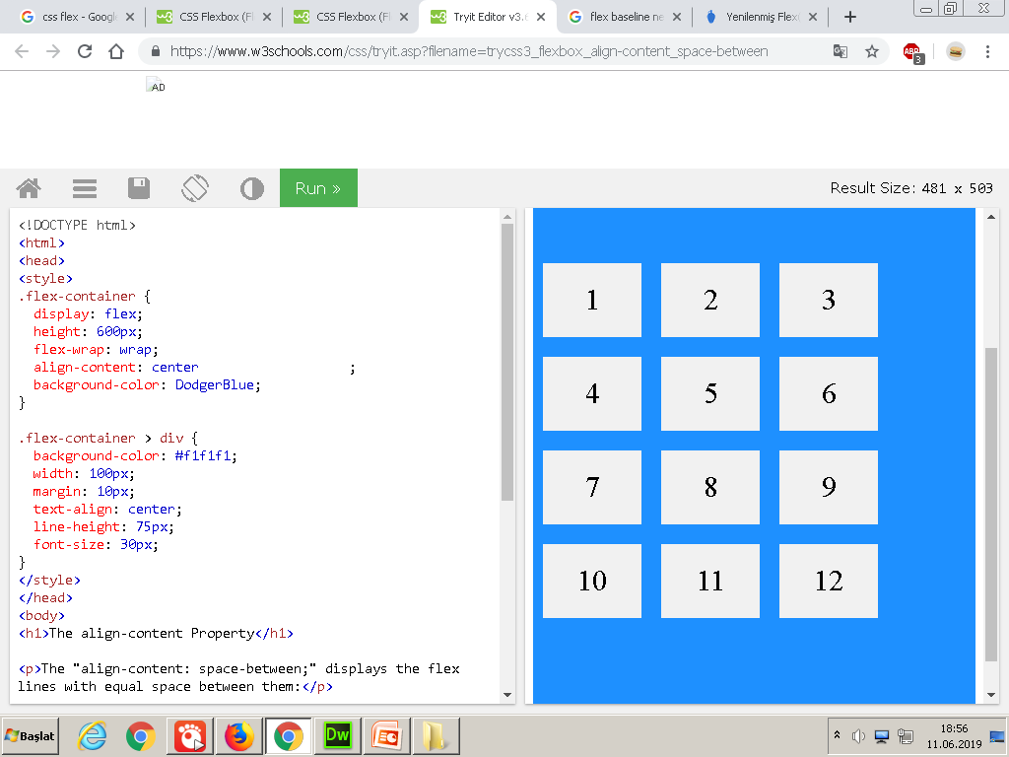
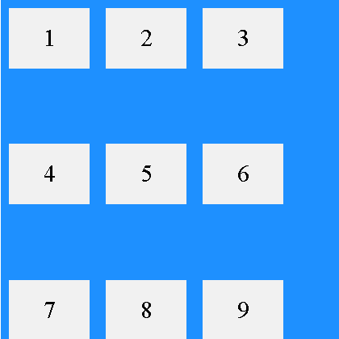
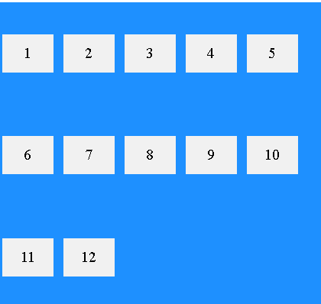
align-content
iki veya daha fazla satırdan oluşan kutuların dikeyde hizalanması için kullanılır. İki veya daha fazla satır olması durumunda kullanılır.
Stretch flex-start flex-end
center space-between space-around

Slide 12
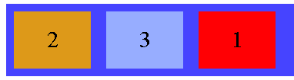
Item Özellikleri
1.order
Flex container içinde bulunan nesnelerin sıralanmasını sağlar.
Ssatır içi css kodları ile bir önceki derste kullanmıştık. Şimdi ise css nth-child ile tek tek kutularımızın sırasını değiştirebiliriz.
.kutu:nth-child(1){
order: 3
}
.kutu:nth-child(2){
order: 1
}
.kutu:nth-child(3){
order: 2
}

Slide 13


flex-grow
Aynı container içinde bulunan esnek kutuların birbirine göre olan boyutlarını ayarlar.
flex-grow:0 değeri kutunun boyutunu büyütmez.

Slide 14


flex-shrink
Ekrana boyutu ya da çözünürlük küçüldüğünde flex kutunun içindeki esnek kutuların küçülme oranını belirler. Göreceli olarak kutular birbirine göre orantılı bir biçimde küçülürler.
flex-shrink:0 değeri girildiğinde container küçüldüğünde esnek kutunun boyutu küçülmez

Slide 15




flex-basis
Container içinde bulunan esnek nesnelerin ideal genişliğini tanımlamak için kullanılır. Yeteri alan varsa kutuların genişliği girilen değer kadar olur. Yeteri alan yoksa flex kutunun genişliği kadar göreceli olarak küçülürler.

